Slide 1
Выполнила : воспитатель первой квалификационной категории Борисова А.В. Г.Челябинск 2010 г.
«Система работы по патриотическому воспитанию дошкольников.»

Slide 2
Блок « Давайте познакомимся.»
Спой имя!

Slide 3
« День Варения !!! »

Slide 4
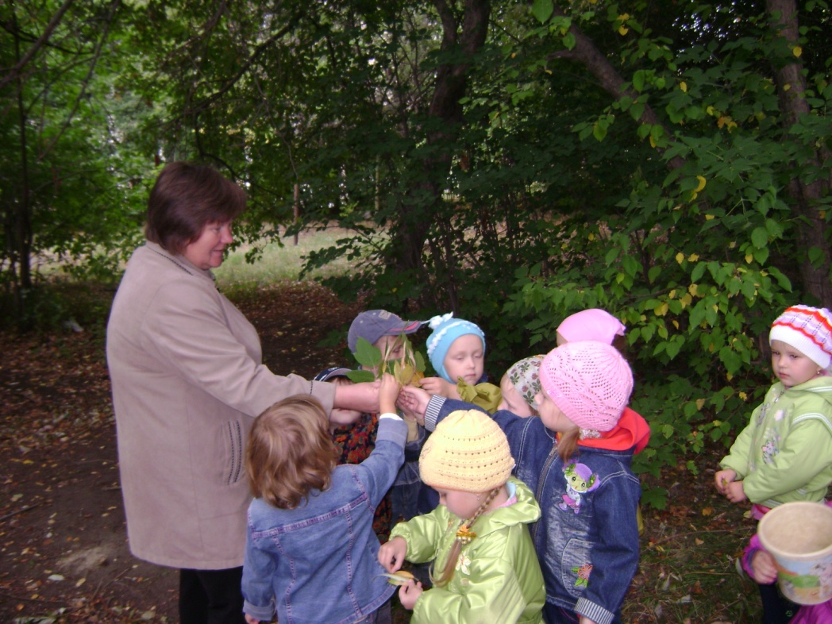
Блок « Край родной, навек любимый»
Знакомство с природой края.

Slide 5
Наш …

Slide 6
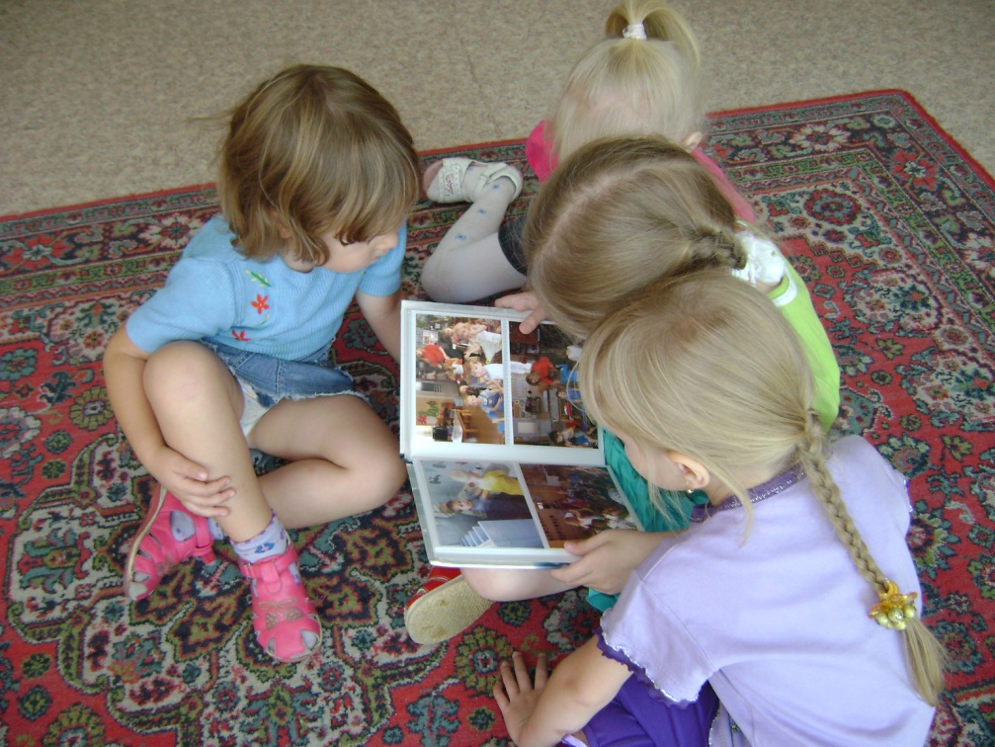
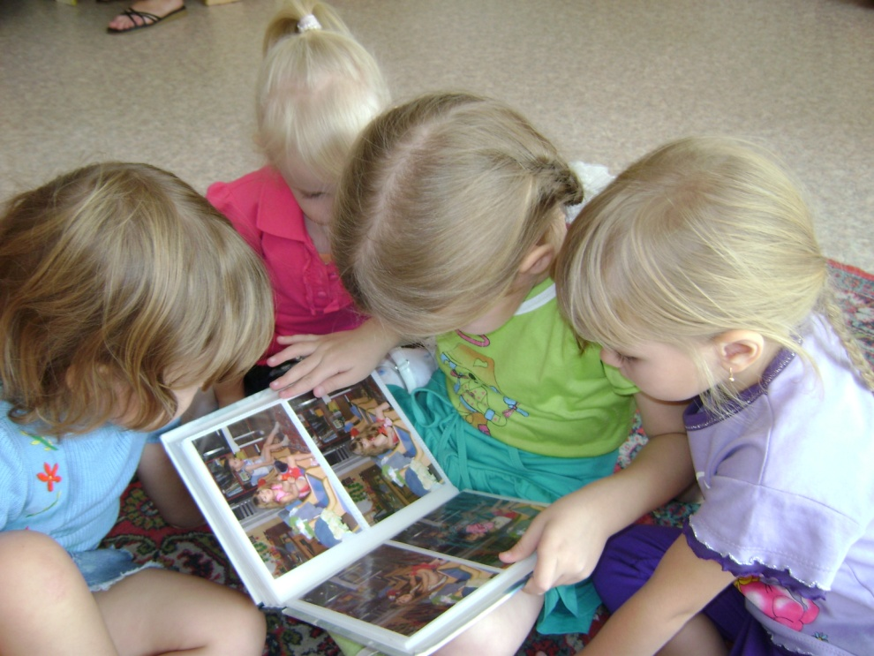
Фотоальбом.

Slide 7
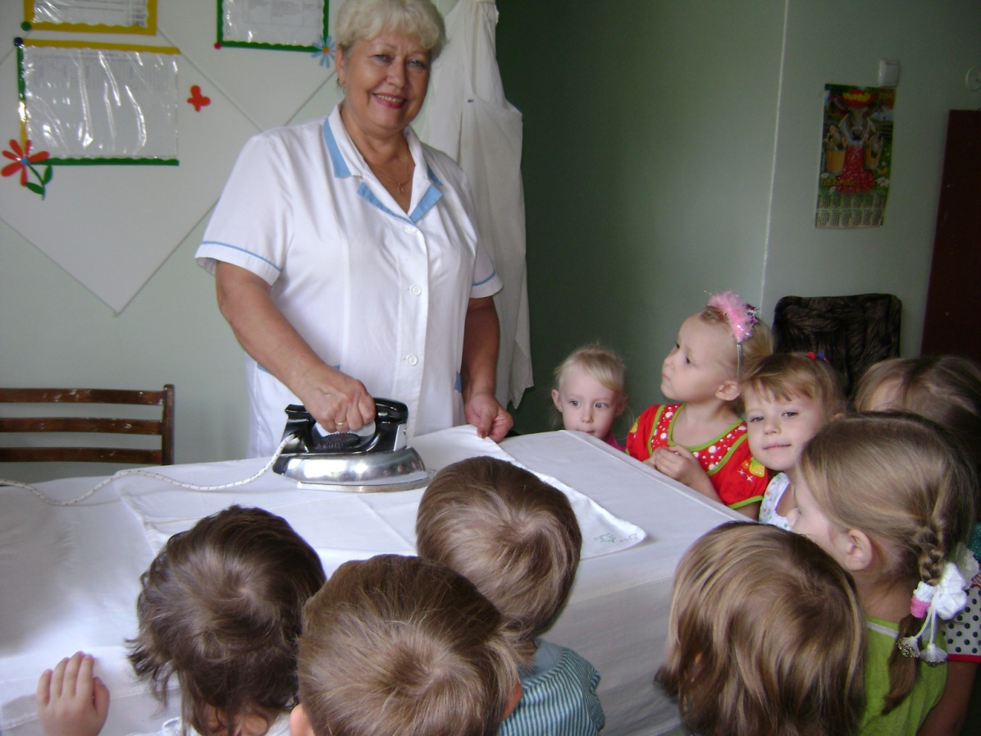
Блок « Вместе весело шагать.» Экскурсия…

Slide 8
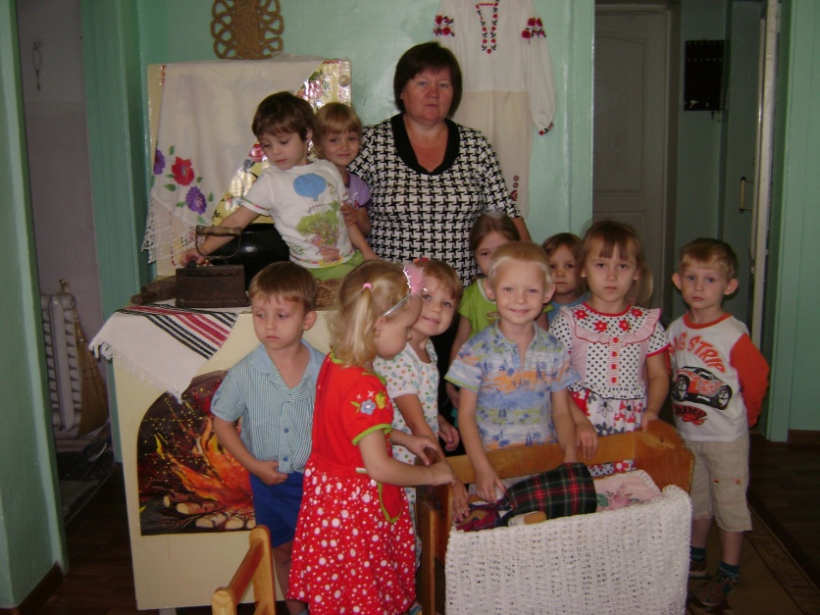
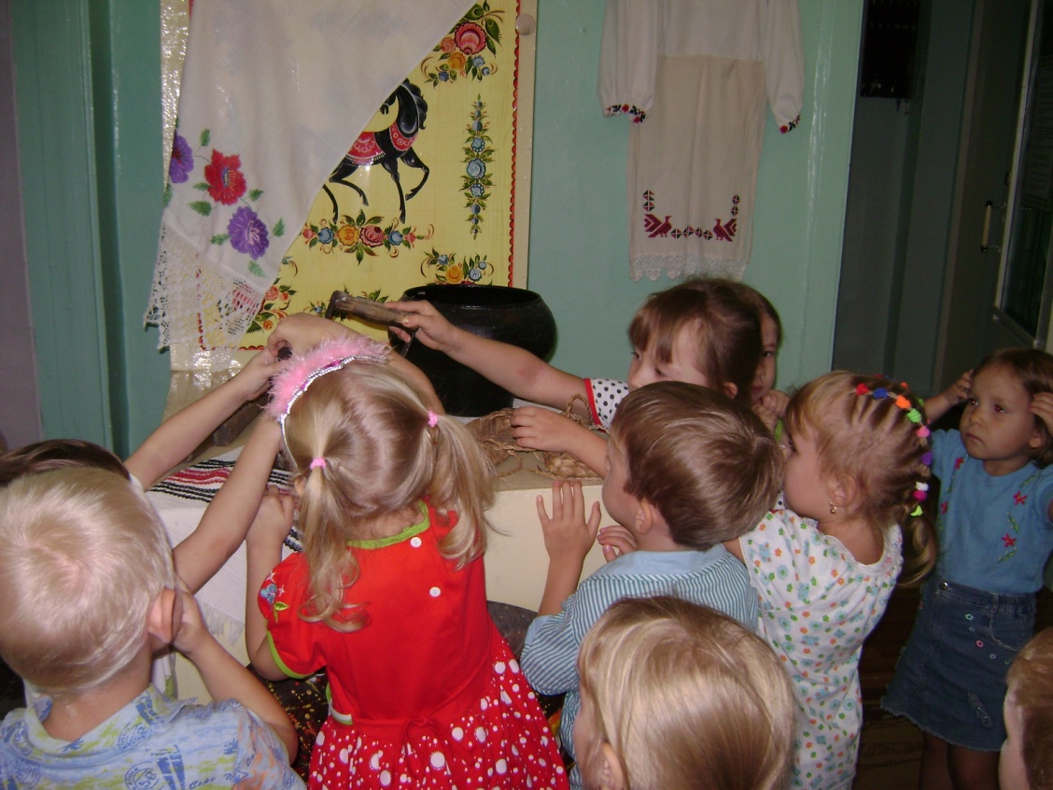
По детскому саду.

Slide 9
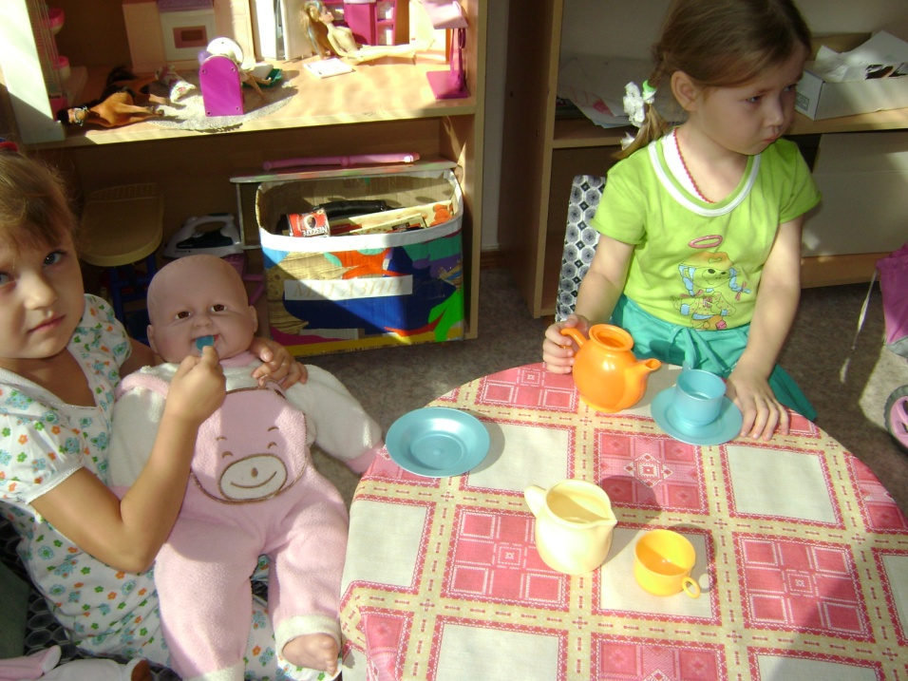
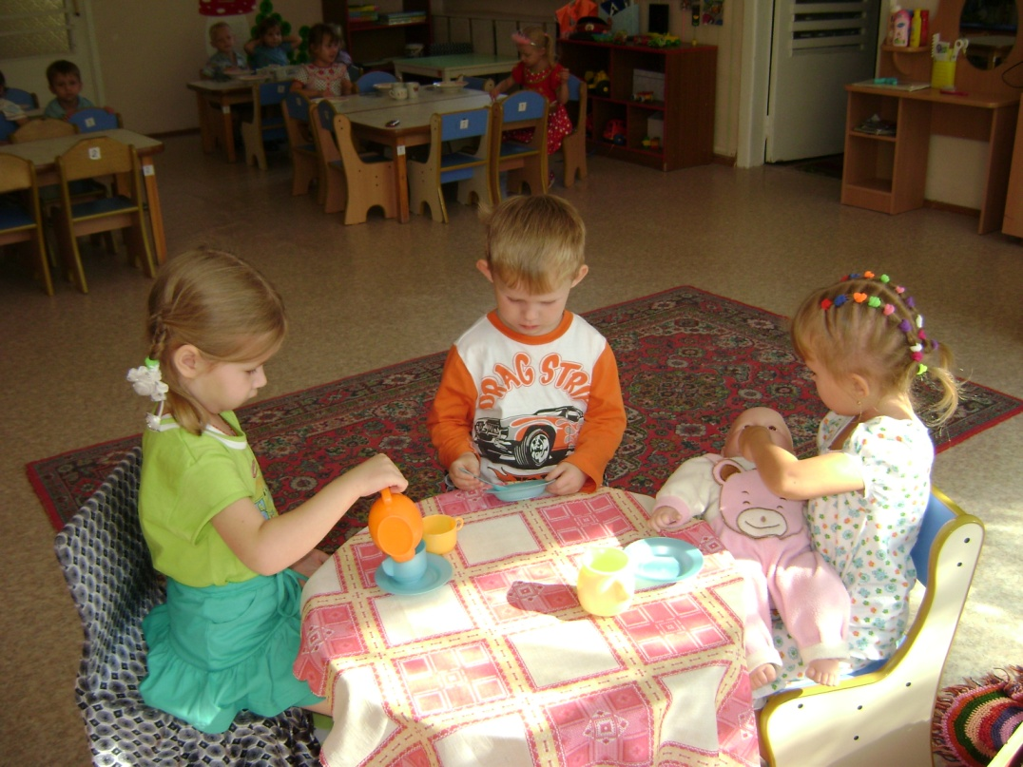
Знакомство с членами семьи и их обязанностями.

Slide 10
Россия – мой дом !!!

Slide 11
Спасибо за внимание!

